Slide 1


TRƯỜNG ĐẠI HỌC GIAO THÔNG VẬN TẢI THÀNH PHỐ HỒ CHÍ MINH
BÁO CÁO THUYẾT TRÌNH
ĐỀ TÀI: XẾP LỊCH HỌC
Môn : Phân tích thiết kế giải thuật
Giảng viên : Nguyễn Văn Huy
Thành viên nhóm:
Phan Thành Tín
Nguyễn Văn Bằng
Nguyễn Tài Phy
Phạm Tuấn Hiệp

Slide 2

Những nội dung chính:
I.Giới thiệu về ngôn ngữ sử dụng
II. Một số chức năng chính & một vài ảnh giao diện demo
III. Giới thiệu về thuật toán
IV. Demo

Slide 3
I. Ngôn ngữ sử dụng
Website
- Ngôn ngữ sử dụng: Html, Css , Javascript
Framework: Reactjs, Expressjs, Bootstrap
App mobile
Ngôn ngữ sử dụng: Dart
FrameworK: Flutter
Application Programming Interface ( API )
Database: MongDB
Framework: Express.js

Slide 4
Cấu trúc dữ liệu
Course
nameCourse: String,
schedule: String
during: Number,
amount: Number,
createDate: String,
Room 1. nameRoom: String 2. capacity: Number
Account Admin 1. email: String, 2. password: String,

Slide 5
II.Một số chức năng chính
Đăng nhập, quên mật khẩu, đổi mật khẩu
Thêm, sửa,xóa,tìm kiếm khóa học
Thêm, sửa,xóa,tìm kiếm phòng học
Sắp xếp lịch học
Thống kê:
+ Danh sách khóa học
+ Khóa học đang lên lịch
+ Danh sách phòng học

Slide 6
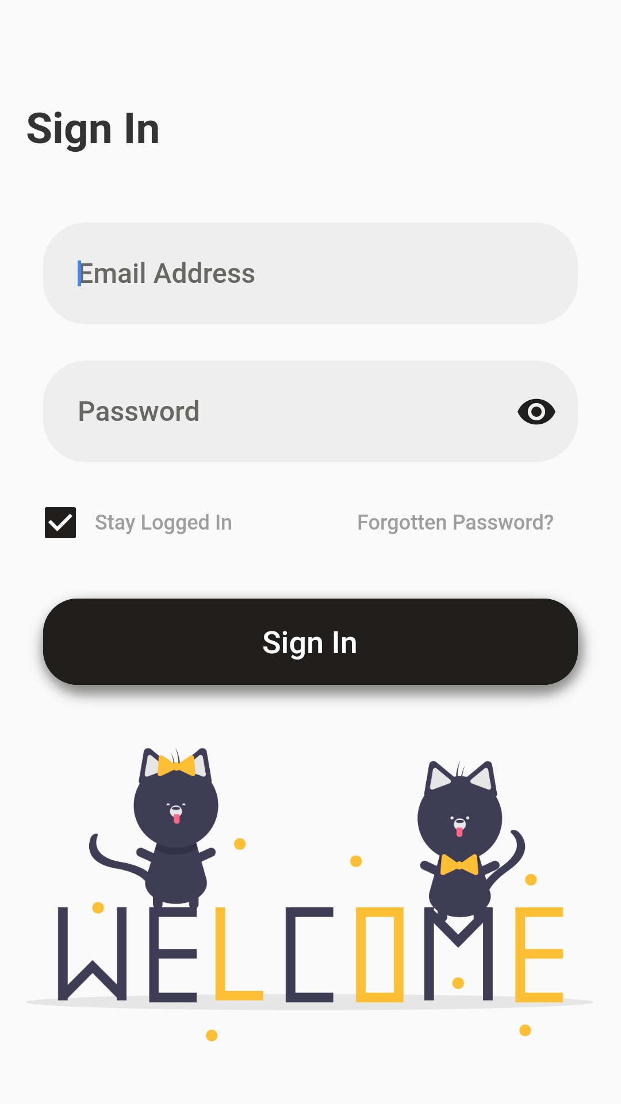
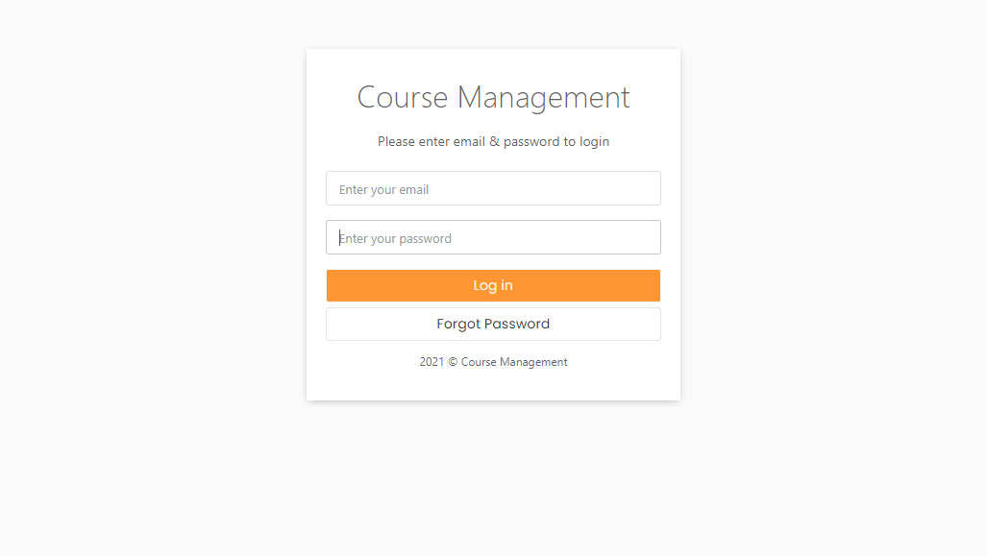
Một số hình ảnh giao diện

Slide 7

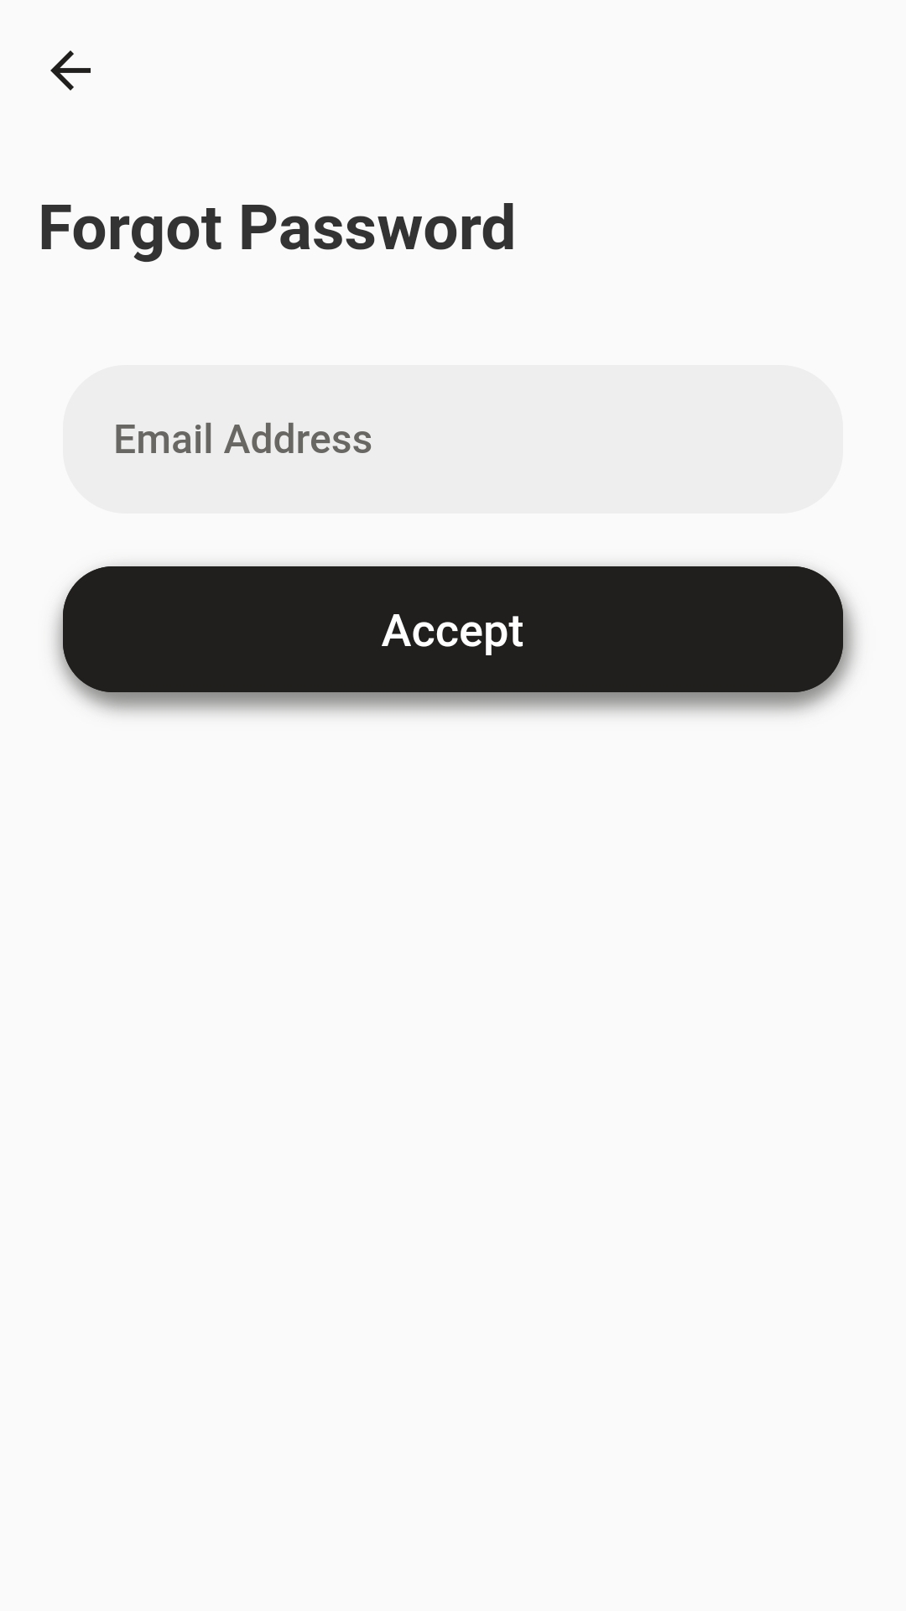

Slide 8
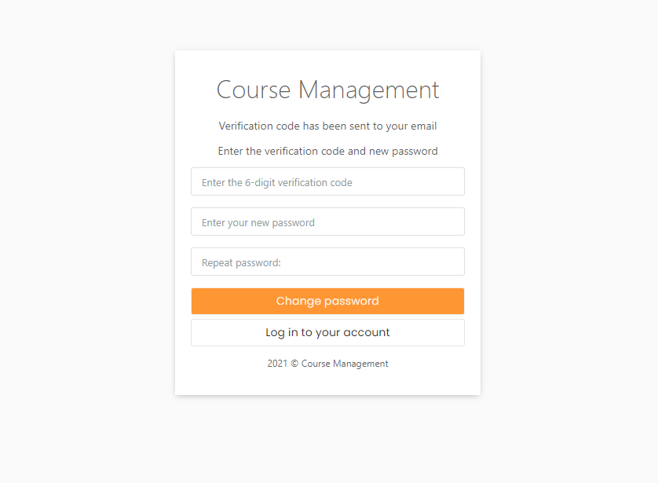
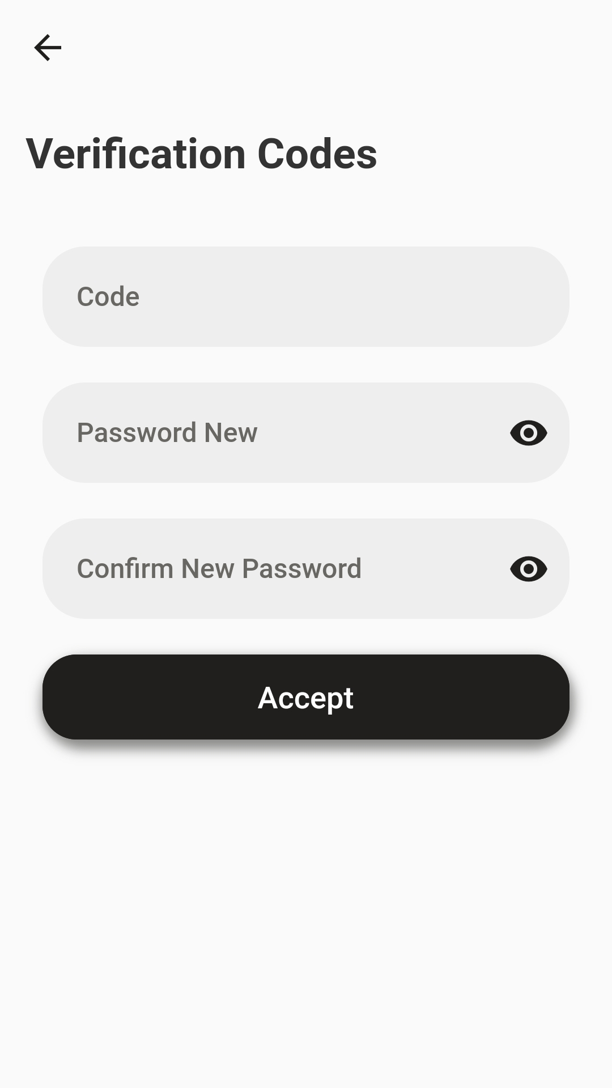

Slide 9
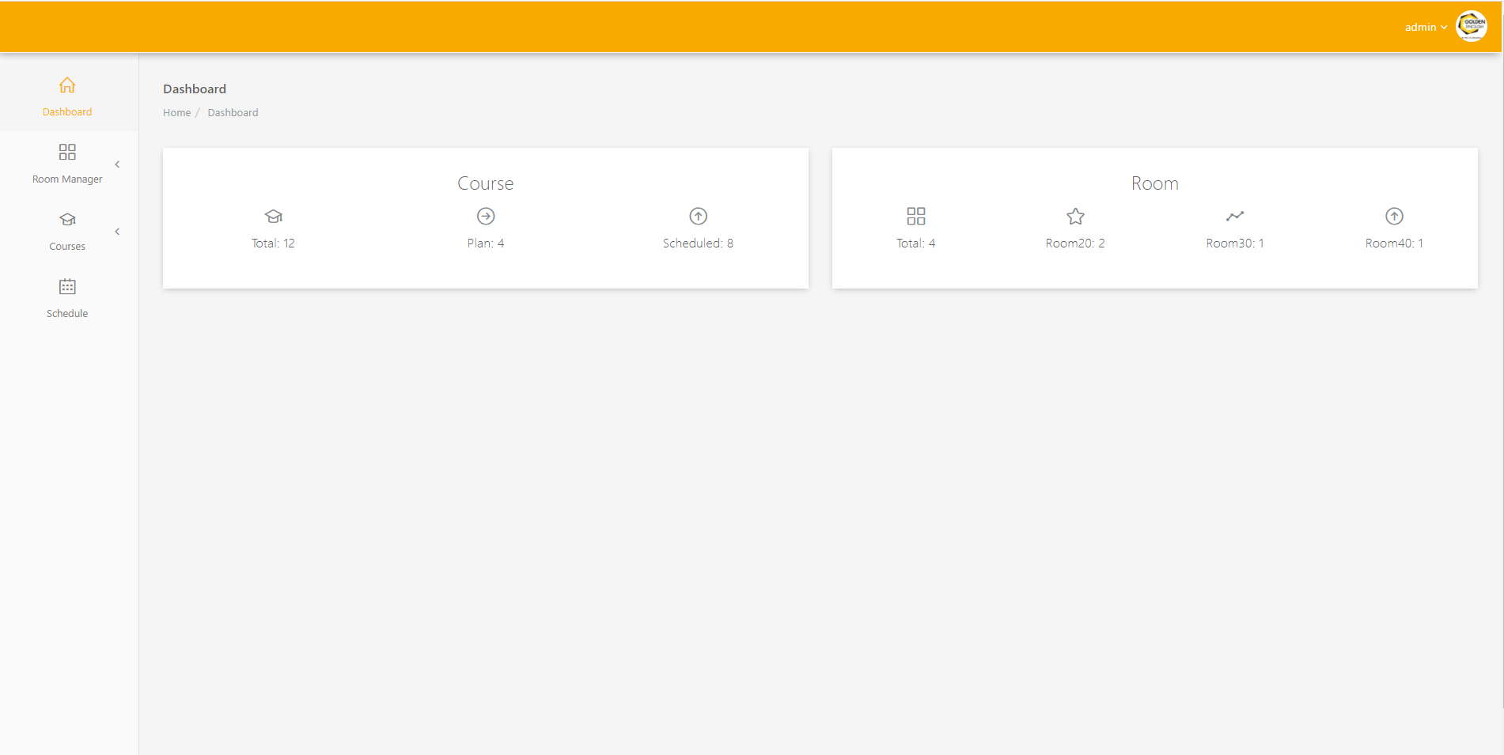
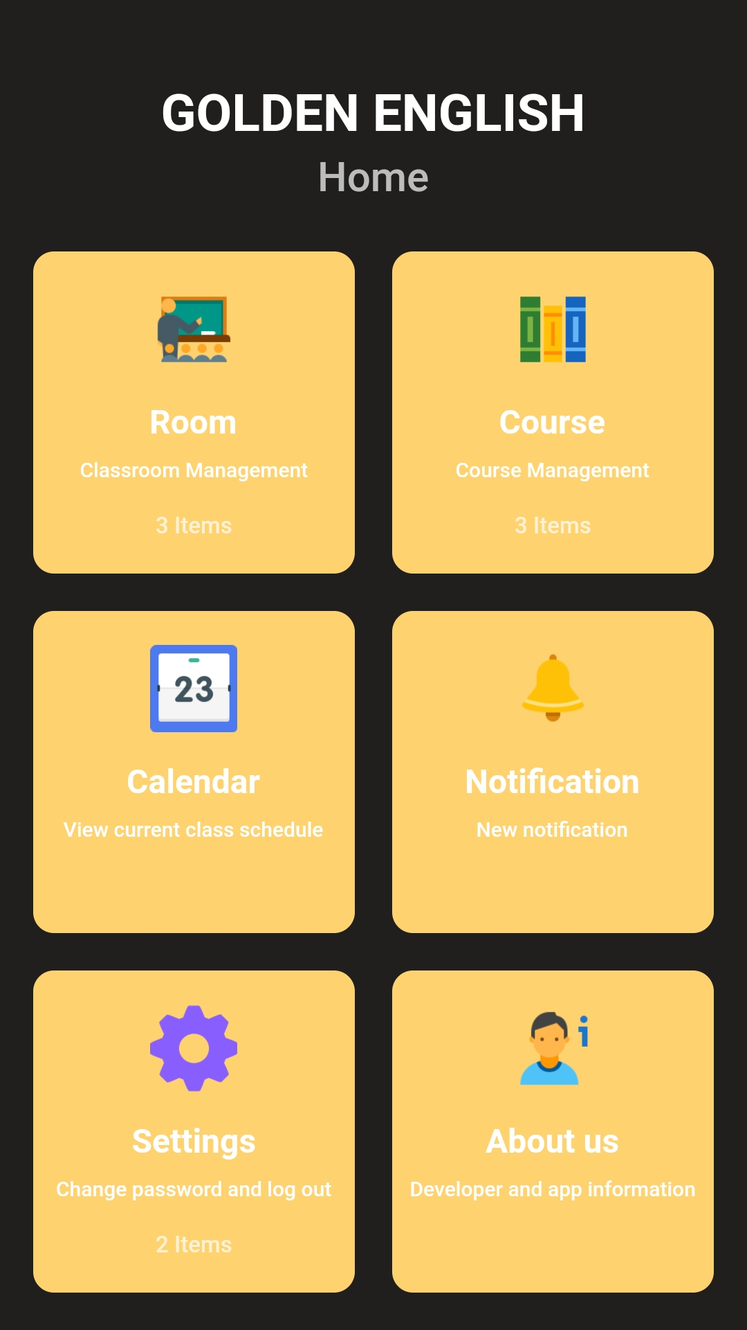

Slide 10
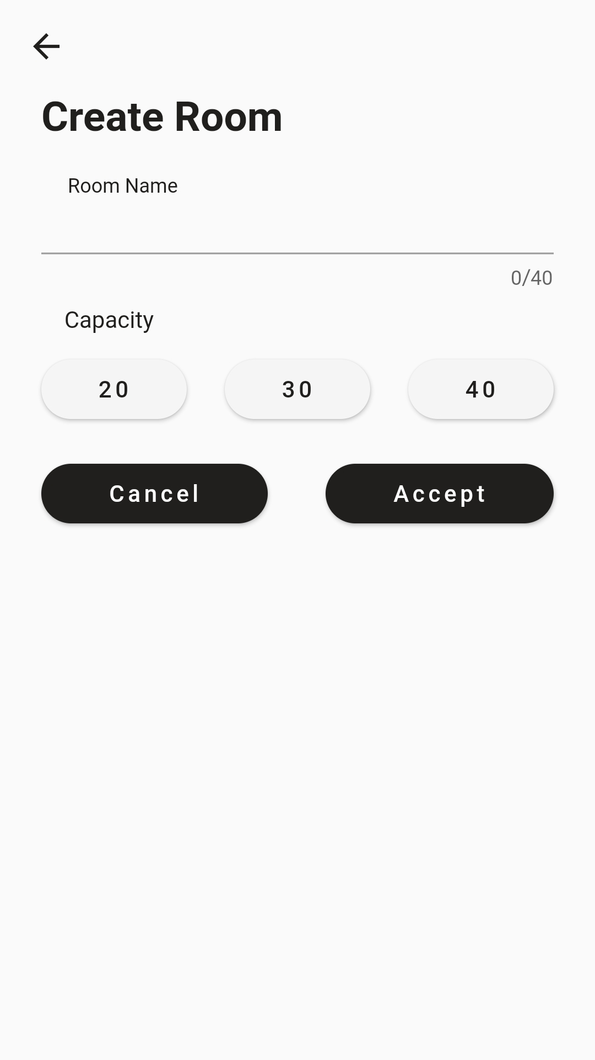
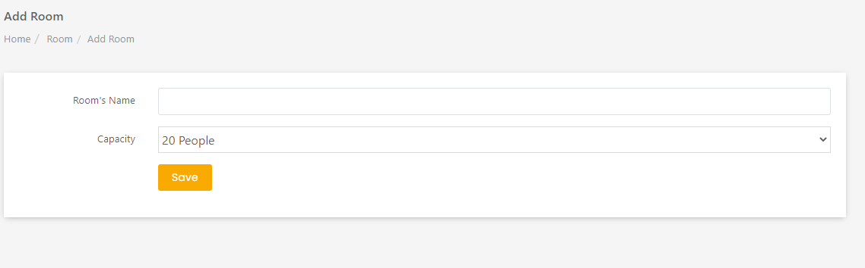

Slide 11
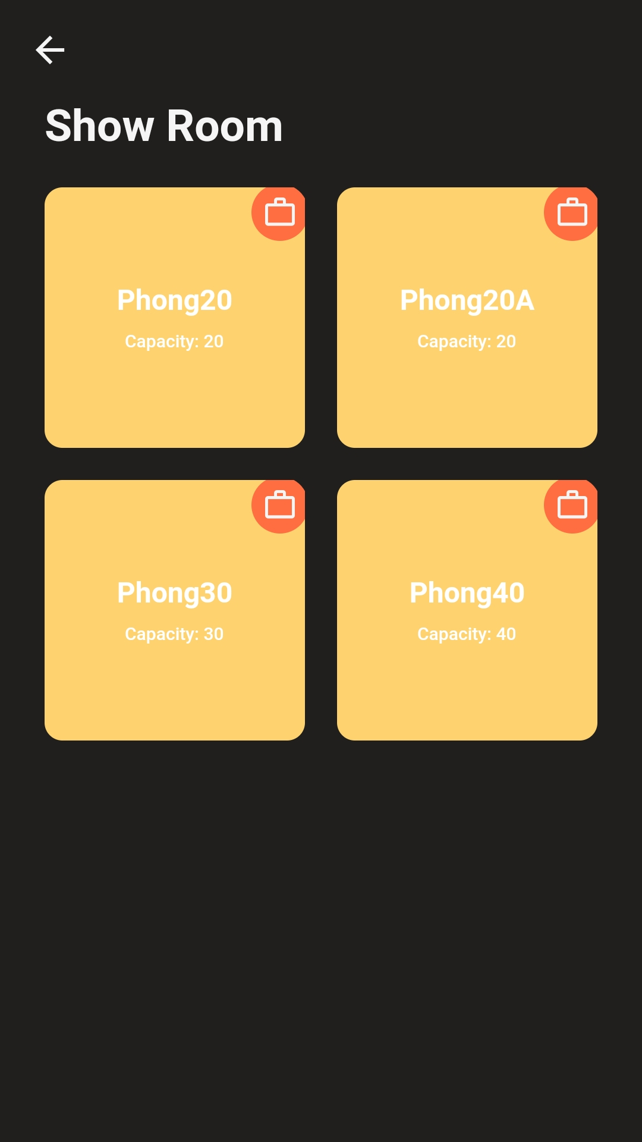
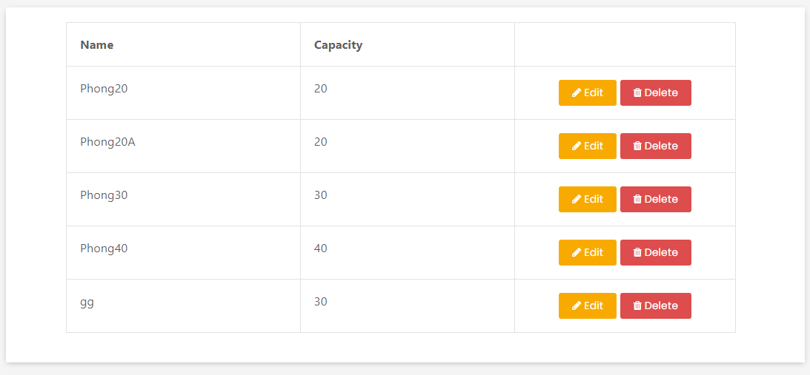

Slide 12
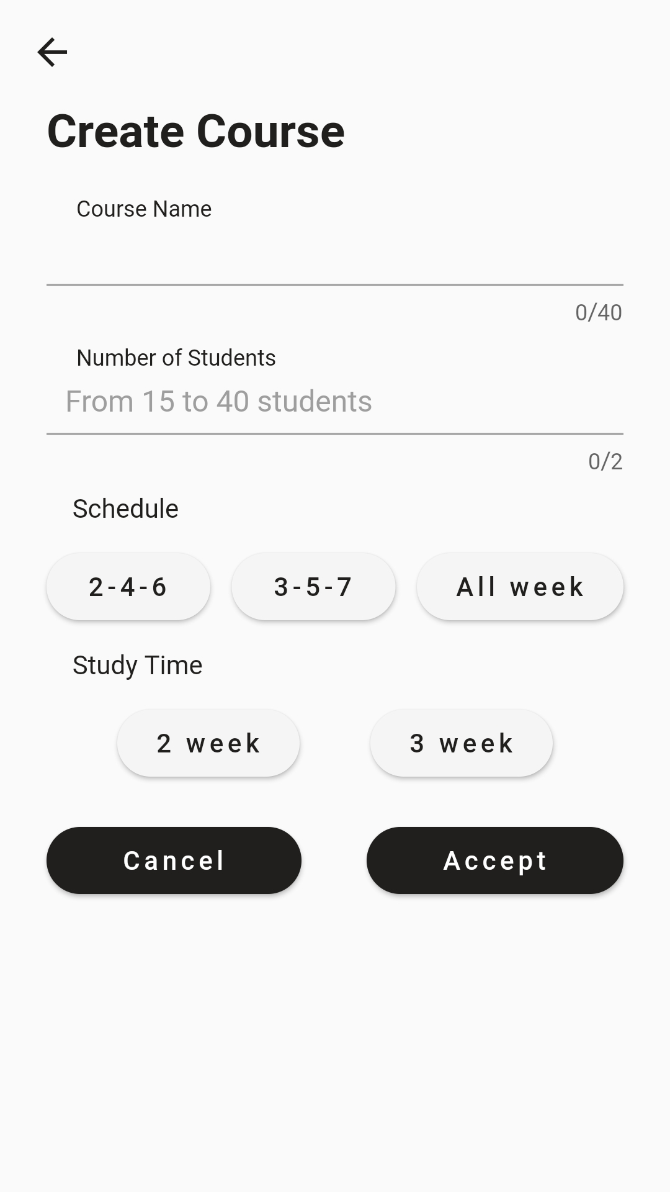
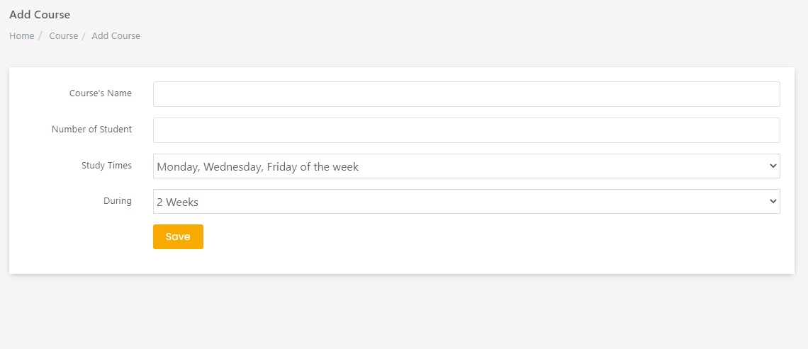

Slide 13
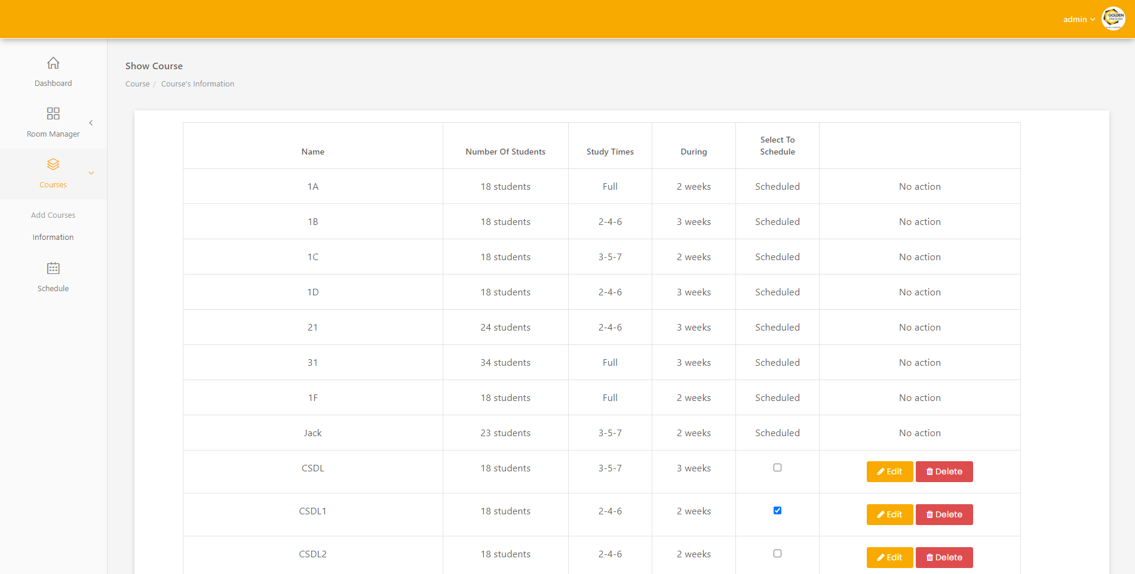
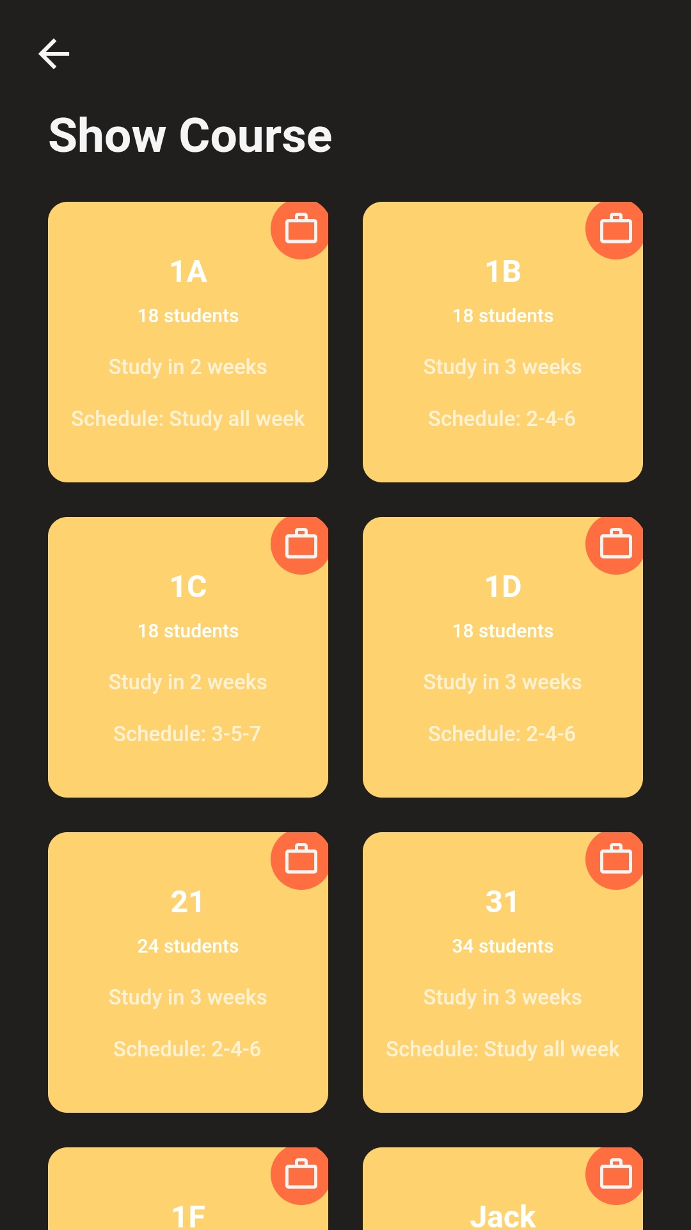

Slide 14
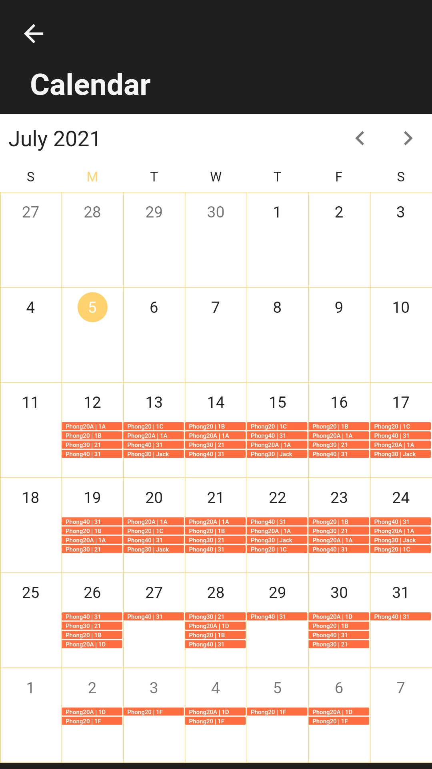
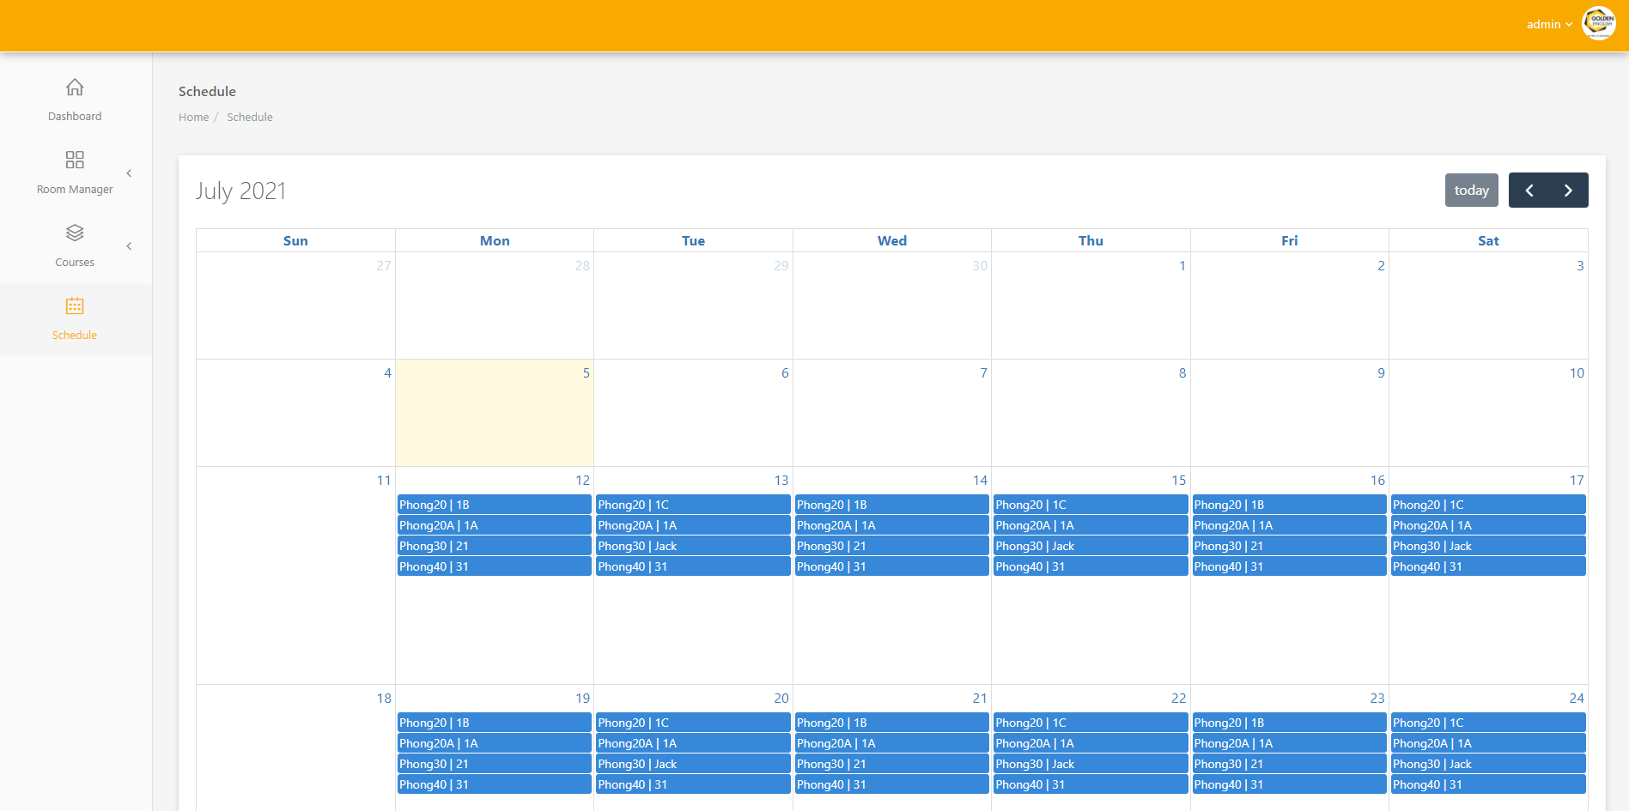

Slide 15
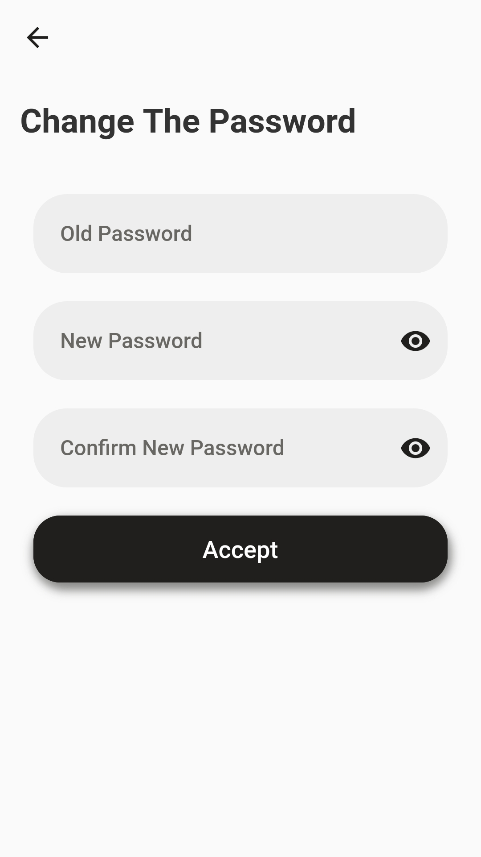
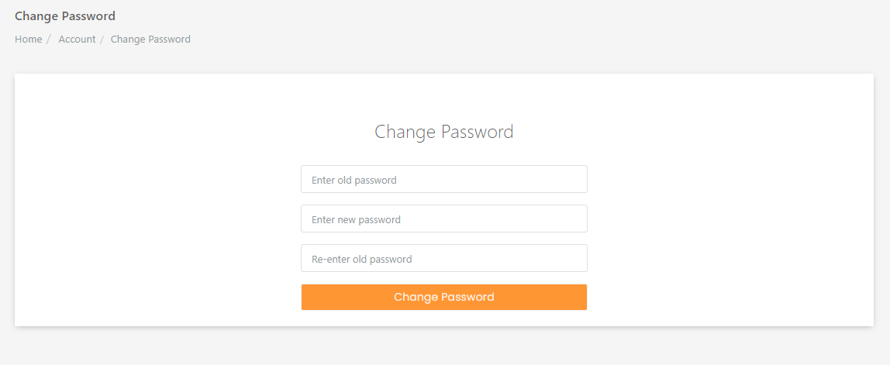

Slide 16
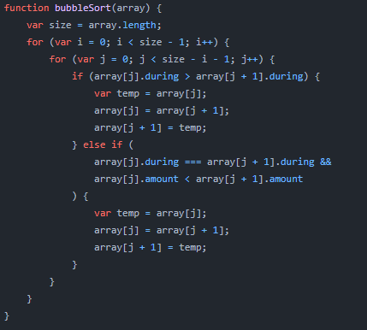
III. Giới thiệu về thuật toán
1. Bubble sort
-Thuật toán sắp xếp bubble sort thực hiện sắp xếp dãy số bằng cách lặp lại công việc đổi chỗ 2 số liên tiếp nhau nếu chúng đứng sai thứ tự(số sau bé hơn số trước với trường hợp sắp xếp tăng dần) cho đến khi dãy số được sắp xếp.
Sử dụng để sắp xếp khóa học
( các khóa học này đã được xếp vào array theo khóa học dưới 20 học viên, từ 20->30 học viên, từ 30 đến 40 học viên)
Thuật toán Bubble Sort chạy
+ Ưu tiên các khóa học có số lượng tuần học ít
+ Nếu các khóa học có số lượng học viên bằng nhau thì thuật toán Bubble Sort sẽ ưu tiên khóa học có số lượng học viên nhiều hơn.

Slide 17
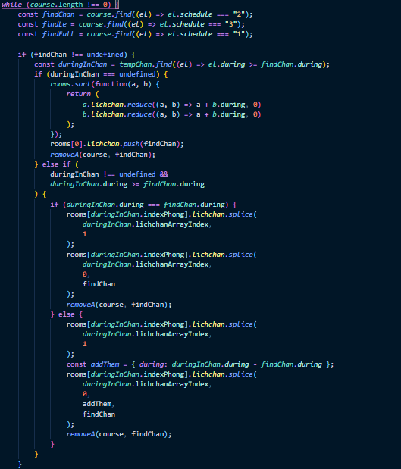
2. Thuật toán sắp xếp lịch học
B1: Thuật toán sẽ tìm kiếm khóa học schedule = 1 học full tuần ( trừ chủ nhật ),
schedule = 2 = học 2-4-6,
schedule = 3 học 3-5-7
B2: Nếu tìm thấy khóa học rơi vào 2-4-6 khóa học sẽ được sắp xếp vào phòng tối ưu nhất ( khóa học sẽ lựa chọn phòng nào có tổng thời lượng học tất cả các khóa học trong phòng thứ 2-4-6 ít nhất hoặc 1 điều kiện khác)

Slide 18
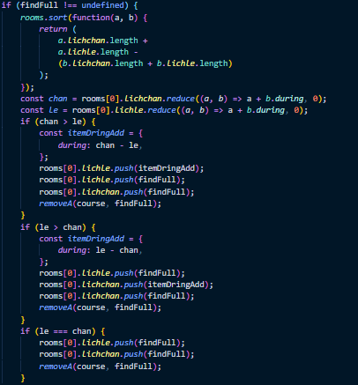
Tương tự như lịch 2-4-6, lịch 3-5-7 cũng giống như trên.
Với khóa học full tuần được đẩy vào phòng nào có tổng thời lượng của thứ 2-4-6 và 3-5-7 là nhỏ nhất.
Nếu phòng này có tổng thời lượng học 2-4-6 = 3-5-7 thì khóa học sẽ được đẩy vào array lịch 2-4-6 và 3-5-7

Slide 19
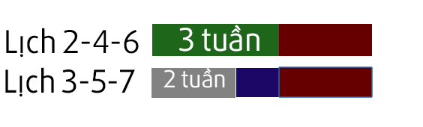
Nếu phòng học có tổng thời lượng lịch 2-4-6 > tổng thời lượng học 3-5-7
Thì khóa học sẽ đẩy khóa học vào lịch chẵn
Tại lịch lẻ sẽ tạo 1 object tạm {
during: chan – le
} và sẽ đẩy json này vào trước khi đẩy khóa học vào
Và ngược lại khi tổng thời lượng học 3-5-7 lớn hơn 2-4-6

Slide 20
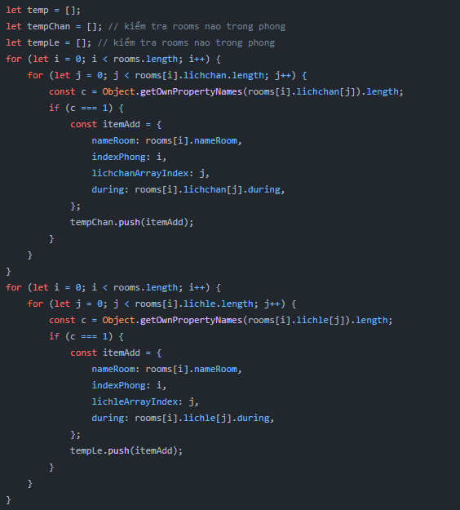
Tại mỗi đầu vòng lặp của khóa lịch 2-4-6 hoặc 3-5-7
sẽ tìm kiếm các object tạm này
Nếu khóa học có during <= during object tạm sẽ được thay thế tại đây.

Slide 21
THANKS FOR LISTENING !!!

